Slide 1


Slide 2
TỔNG QUAN NỘI DUNG
Giới thiệu Webpack.
Webpack và file config.
Loader.
Pluggin.
Development Server.
So sánh Webpack và một số tool hỗ trợ khác.
Notes:
Webpack watch

Slide 3
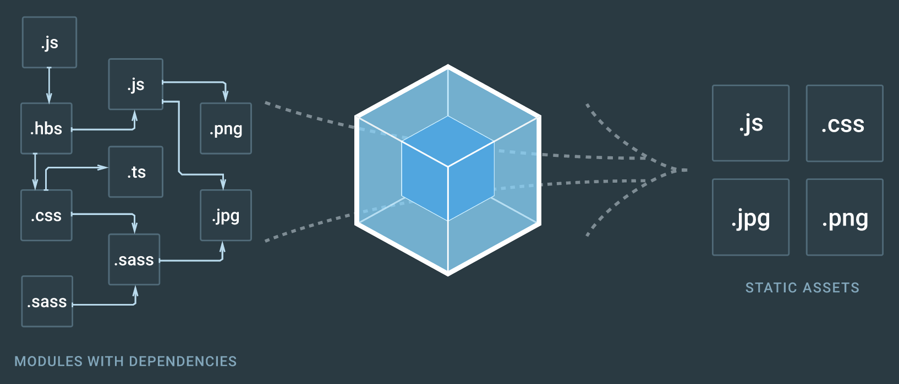
GIỚI THIỆU WEBPACK
Notes:
Lí do phải sử dụng Webpack

Slide 4
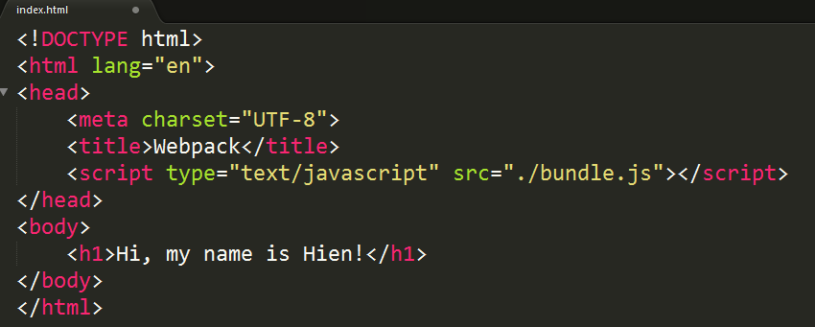
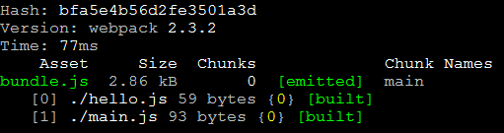
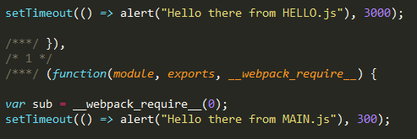
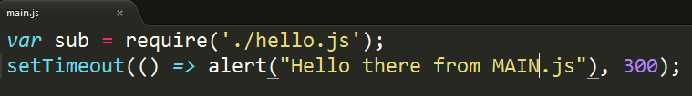
WEBPACK VÀ FILE CONFIG

Slide 5
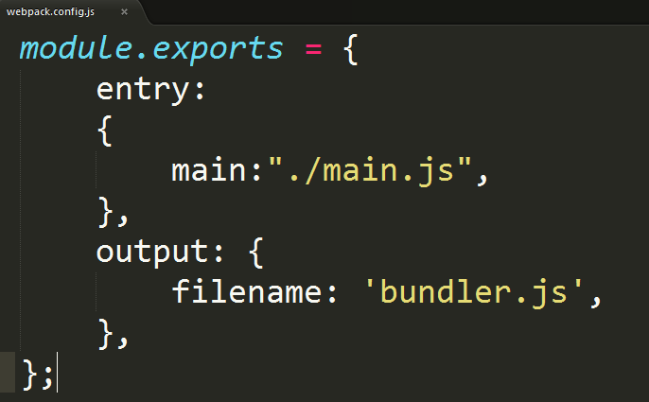

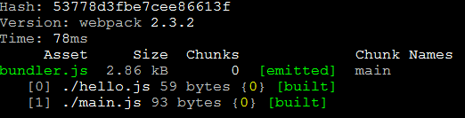
Cấu trúc file webpack.config.js

Slide 6


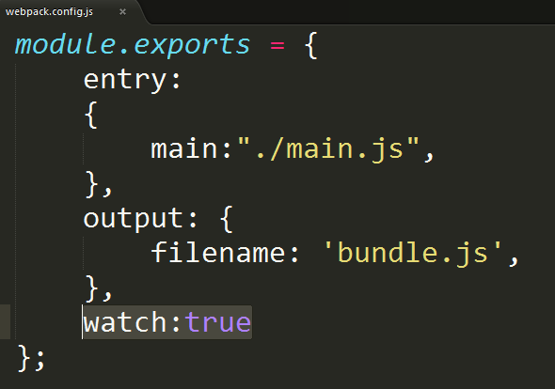
Chế độ watch-mode

Slide 7

LOADER
Chuẩn bị file package.json
Cài đặt loader:
Chú ý: Loader thực thi theo thứ tự RTL trong câu lệnh và cách nhau bởi dấu !
Loading JavaScript (Babel Loader)
Loading CSS (CSS-Loader + Style Loader)

Slide 8
Loading JavaScript

Slide 9
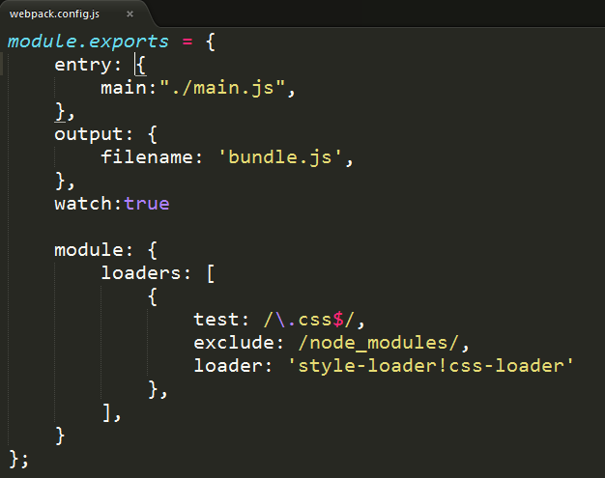
Loading CSS
Cài đặt CSS-Loader và Style-Loader
Khai báo sử dụng CSS-Loader và
Style-Loader trong file webpack.config.js
loader: ‘style-loader!css-loader’

Slide 10
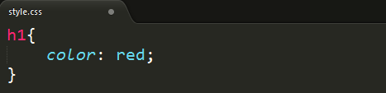
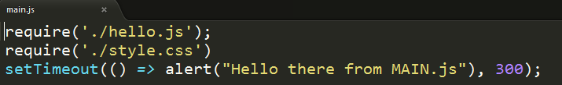

Loading CSS
Tạo file CSS
Require file CSS vào trong file main.js
Chạy lệnh trên command line
index.html require
- main.js
main.js require
- hello.js
- style.css

Slide 11
PLUGGING
Chuẩn bị ví dụ

Slide 12


DEVELOPMENT SERVER
Cài đặt server:
Thực hiện lệnh

